Slide 1
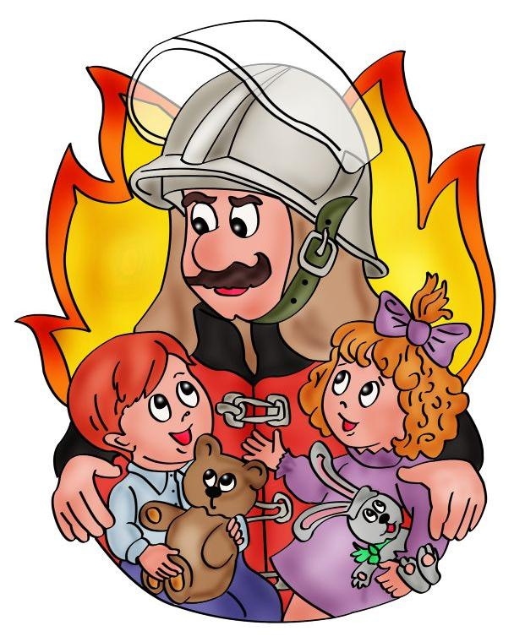
ЛЭПБУК
«Пожарная безопасность»

Slide 2
АКТУАЛЬНОСТЬ
Еще в древних временах огонь интересовал человека. С одной стороны, огонь – друг человека, а с другой может быть врагом. Без огня очень плохо – не приготовить пищу, не осветить дом. Сейчас, в наше время, когда все электрифицировано, огонь, по-прежнему, играет немаловажную роль. К сожалению, ежегодная статистика, показывает рост числа происшествий, в которых от огня страдают дети. Все мы знаем, что детей привлекает огонь. И этот познавательный интерес должен быть направлен в нужное русло. А это значит, что дети должны знать правила обращения с огнем. Родителям и педагогам необходимо помочь детям узнать как можно больше об окружающем мире, предостеречь об возможных опасностях, которые их ожидают на пути к познанию. Данное дидактическое пособие дает детям возможность в игровой форме закрепить полученные знания о пожарной безопасности. Актуальностью данной игровой технологии является то, что «лэпбук» - это отличный способ закрепления и повторения материалов, с которыми ребенок уже был знаком.

Slide 3
Цель: закрепление элементарных правил пожарной безопасности с детьми, развитие у них чувства самосохранения.
Задачи:
Закрепить знания детей о правилах пожарной безопасности;
Формировать понимание необходимости соблюдения правил пожарной безопасности;
Продолжать расширять представления о безопасном поведении в случае возникновения пожара (умении ориентироваться в группе и в других помещениях);
Продолжать знакомить со средствами пожаротушения;
Уточнить знания детей о профессии пожарного;
Учить безопасному обращению с бытовыми приборами;
Активизировать словарь;
Формировать навыки самостоятельности;
Воспитывать ответственность за свою жизнь.

Slide 4
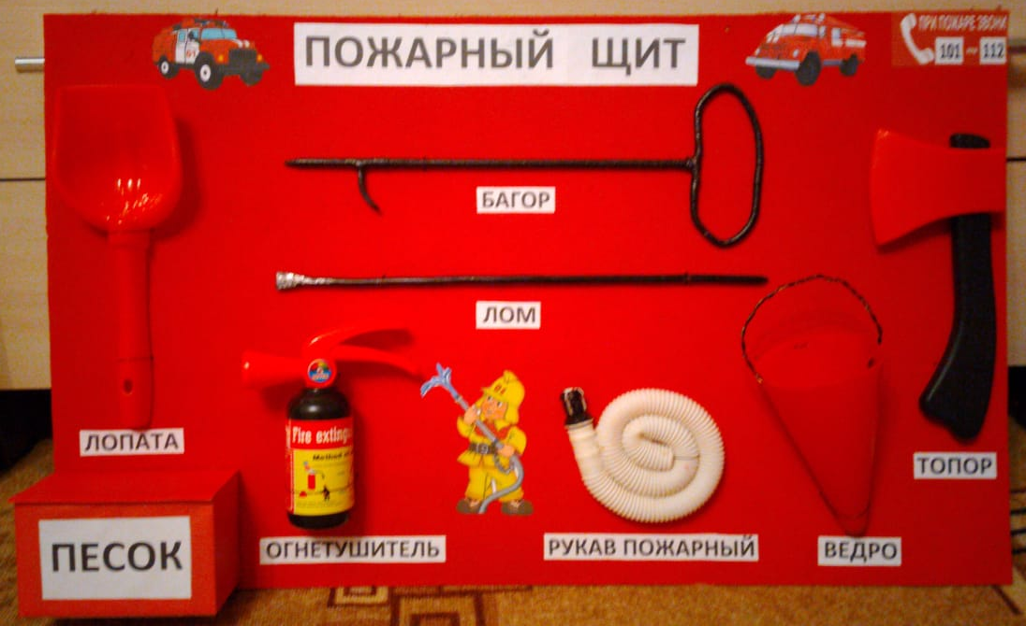

Slide 5
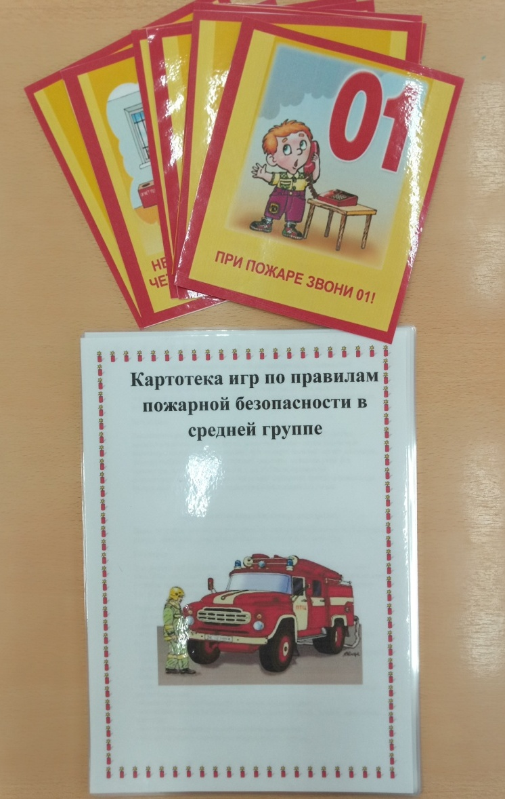

Slide 6
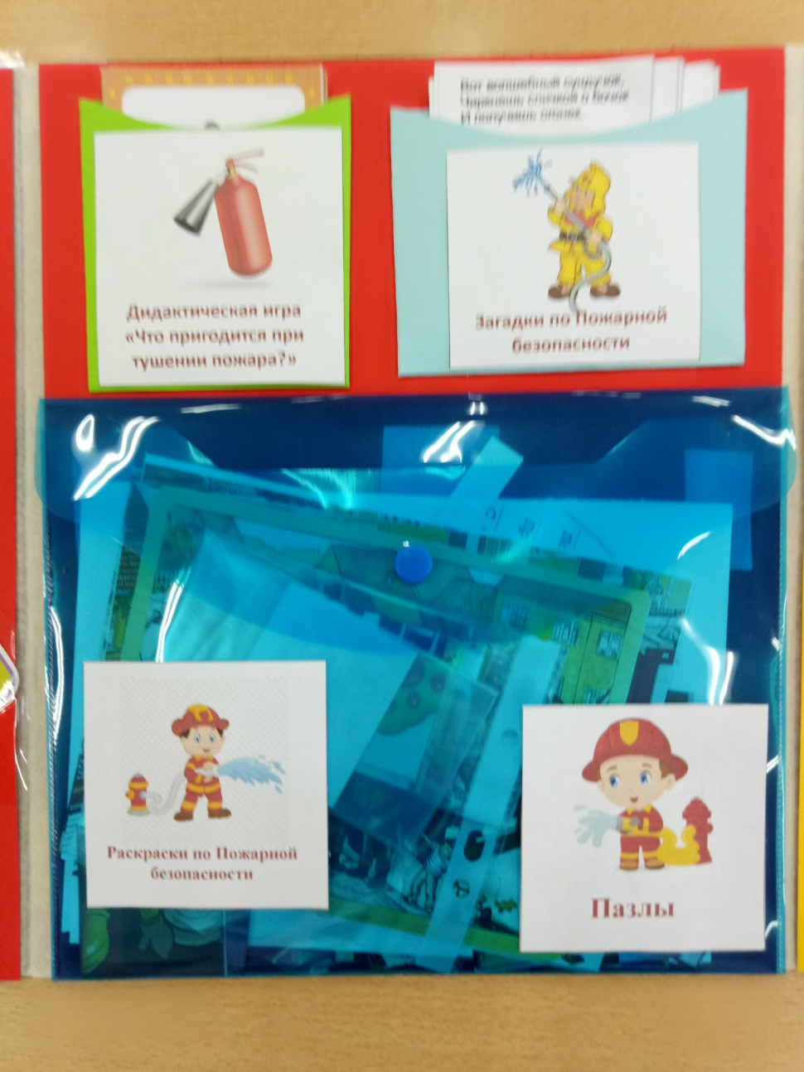
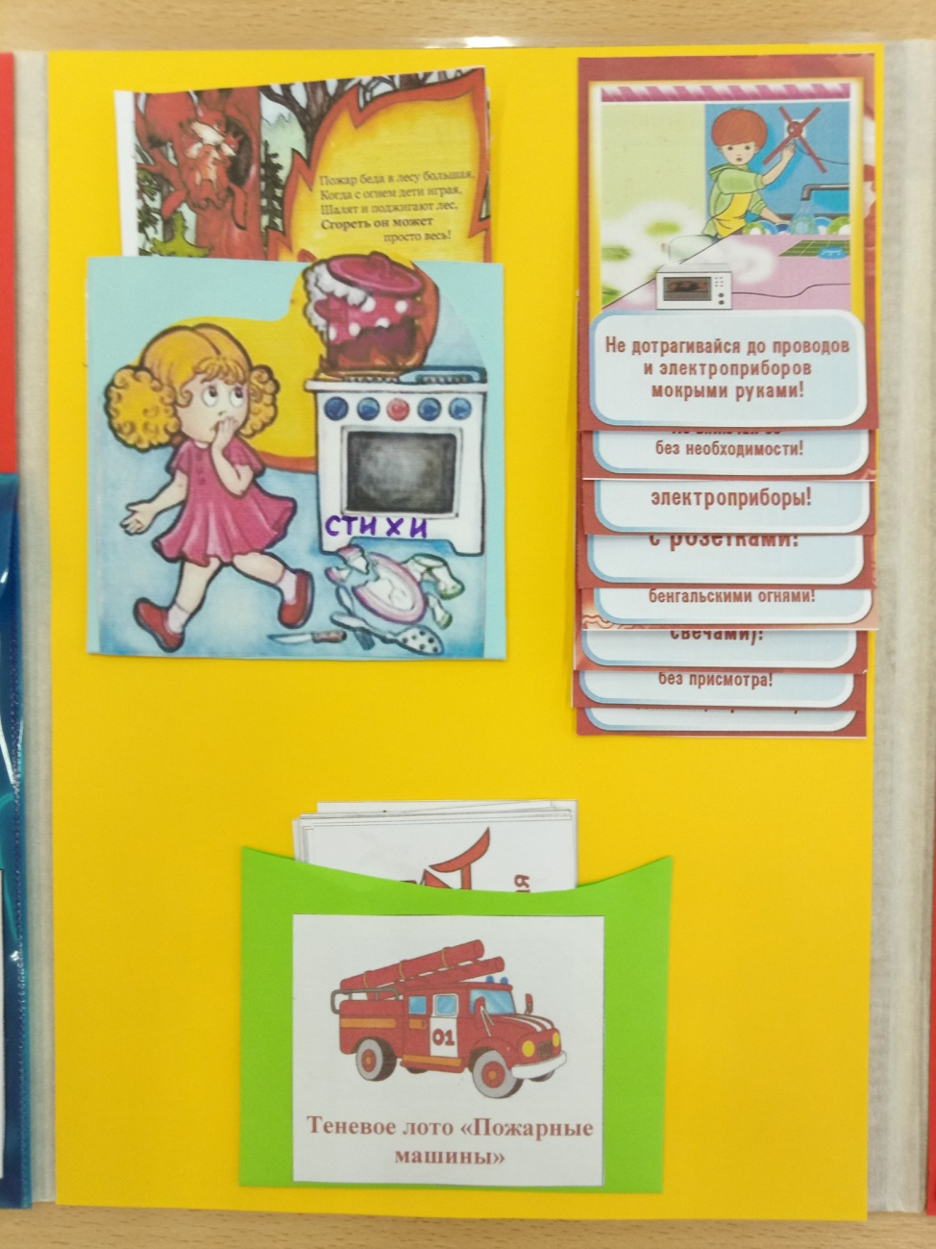

Slide 7
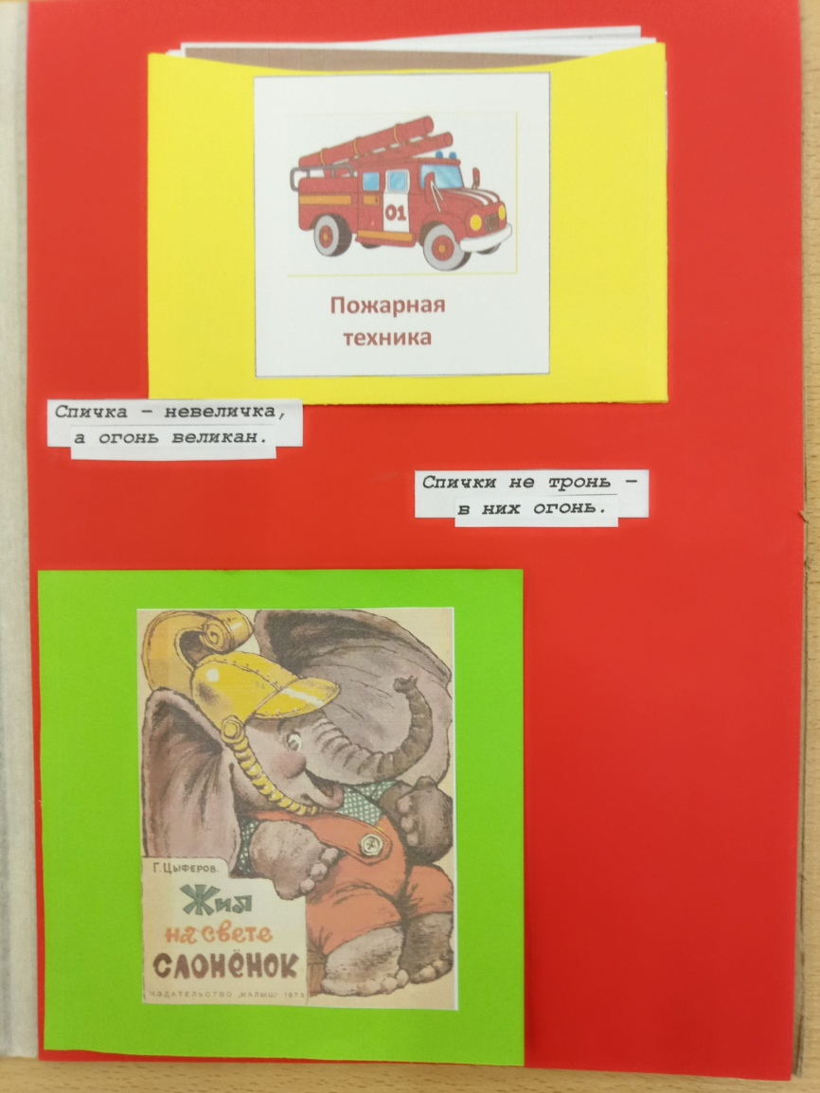
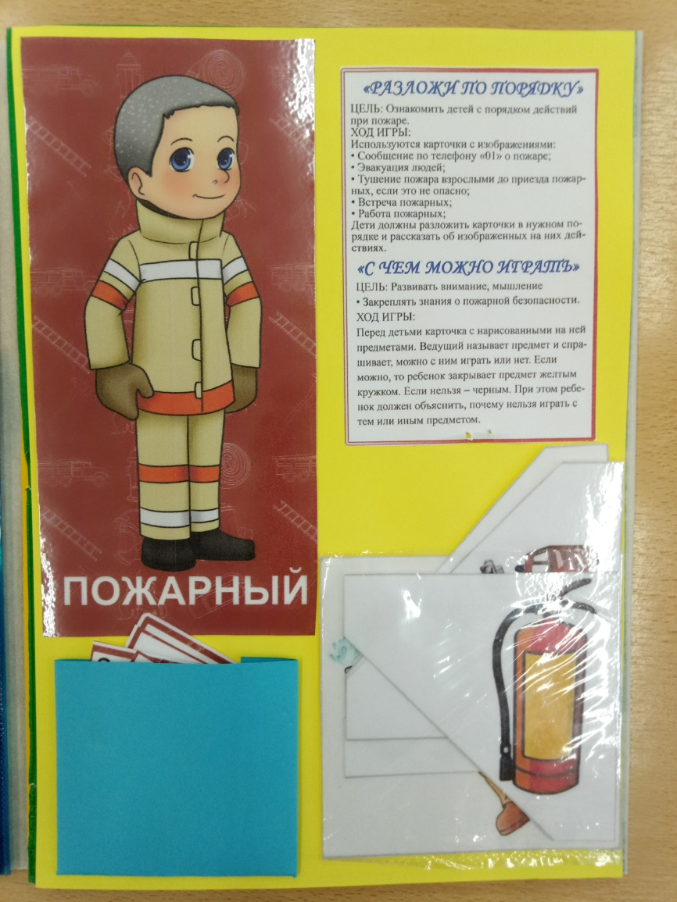

Slide 8
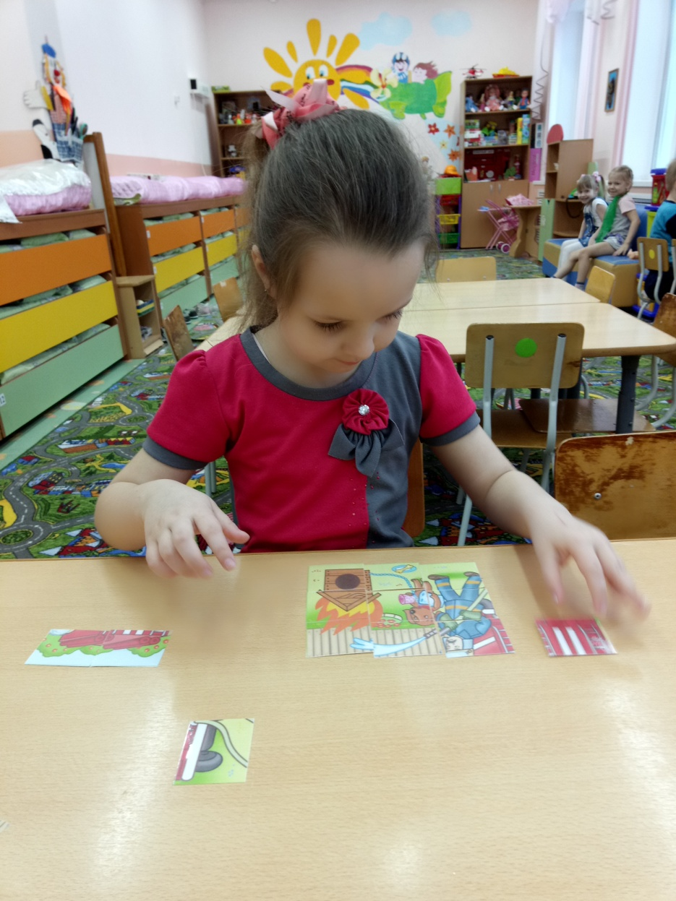
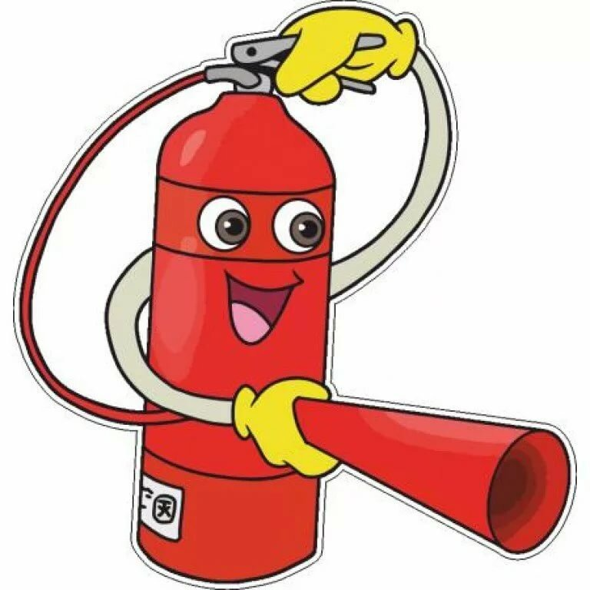
Разрезные картинки

Slide 9
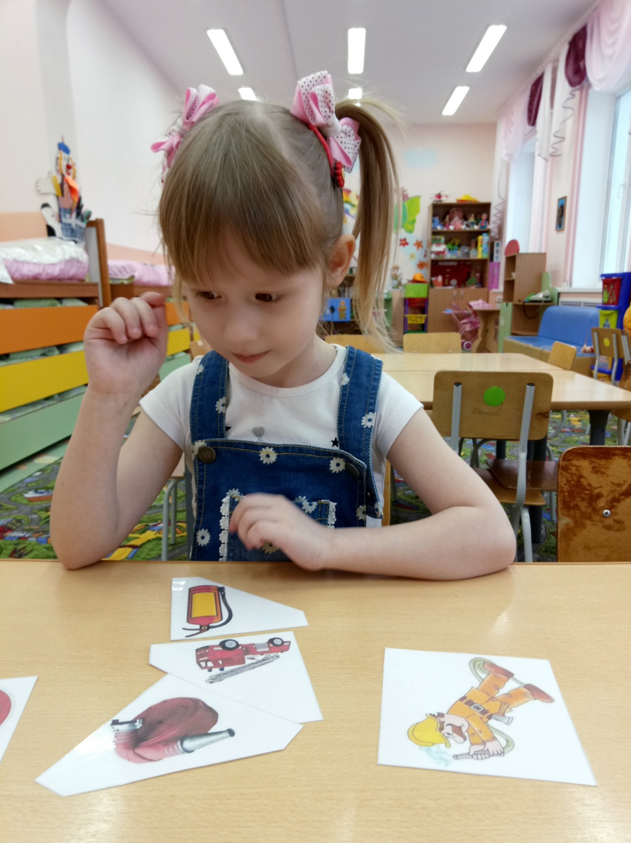

Slide 10
